Slide 1
Александр Сергеевич Пушкин
«Я памятник воздвиг себе нерукотворный,
К нему не зарастет народная тропа…»

Slide 2
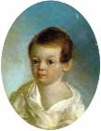
Маленький Пушкин

Slide 3
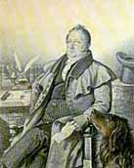
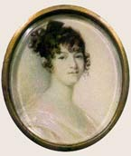
Родители Пушкина

Slide 4
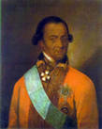
Знаменитый прадед - Ганнибал

Slide 5
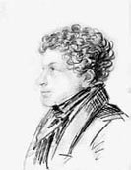
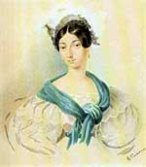
Брат –Лев и сестра - Ольга

Slide 6
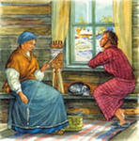
Няня – Арина Родионовна

Slide 7
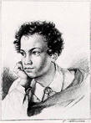
Пушкин в юности

Slide 8
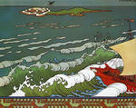
Сказки Пушкина

Slide 9
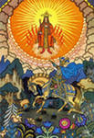
Сказки Пушкина

Slide 10
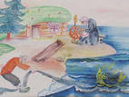
Сказки Пушкина

Slide 11
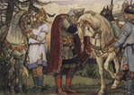
«Песнь о вещем Олеге»

Slide 12
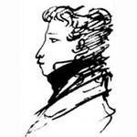
Автопортрет автора

Slide 13
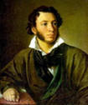
Портрет Кипренского

Slide 14
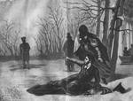
Дуэль Пушкина с Дантесом

Slide 15
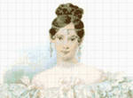
Жена - Гончарова Наталья Николаевна

Slide 16
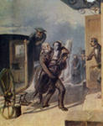
Раненый Пушкин

Slide 17
Последнее пристанище поэта

Slide 18
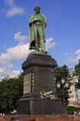
Памятник в Москве

